Slide 1
BKM Mobile
Perancangan Mockup applikasi mobile BKM

Slide 2
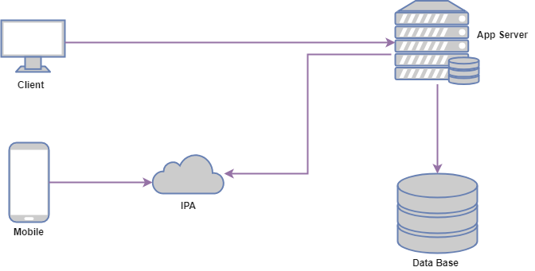
Infrastructure

Slide 3
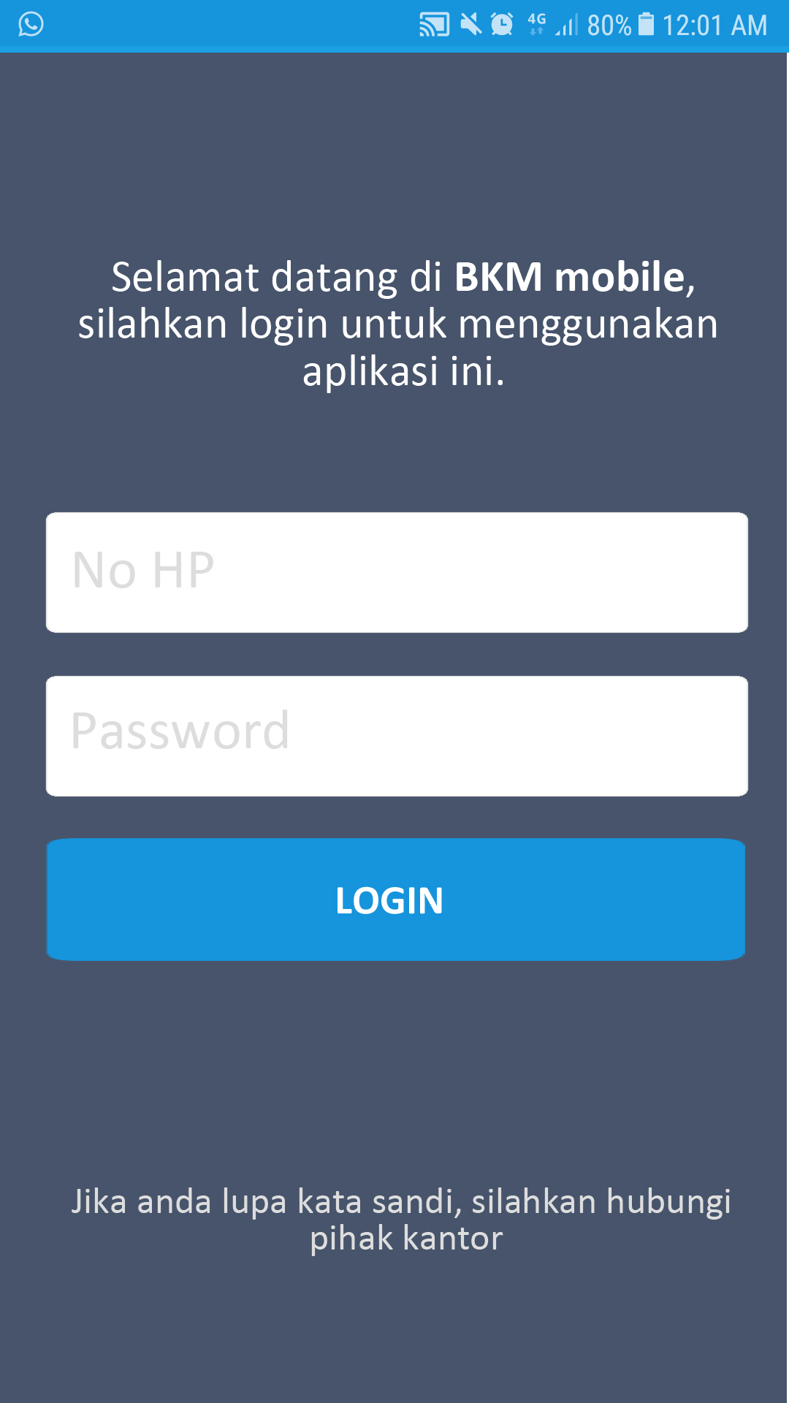
Login Page
Halaman ini merupakan halaman yang digunakan untuk masuk ke applikasi menggunakan No Hp dan Password.

Slide 4
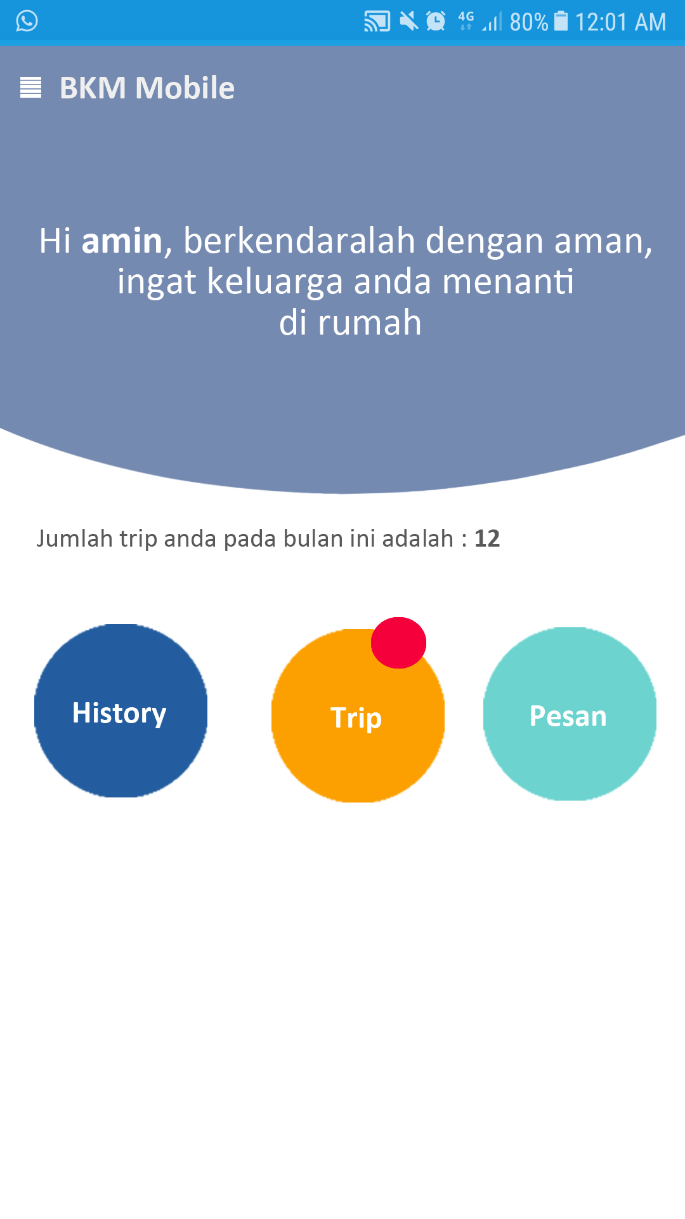
Home Page
Halaman ini merupakan halaman yang pertama kali muncul ketika applikasi di buka. Halaman ini memiliki 3 menu utama yaitu :
History
Trip
Pesan
Pada halaman ini, pengemudi juga dapat meihat informasi jumlah trip yang di lakukan selama 1 bulan. Apabila ada trip baru makan akan muncul notification di HP dan muncul icon merah pada tombol trip(untuk pengecekan bisa menggunakan service trip)

Slide 5
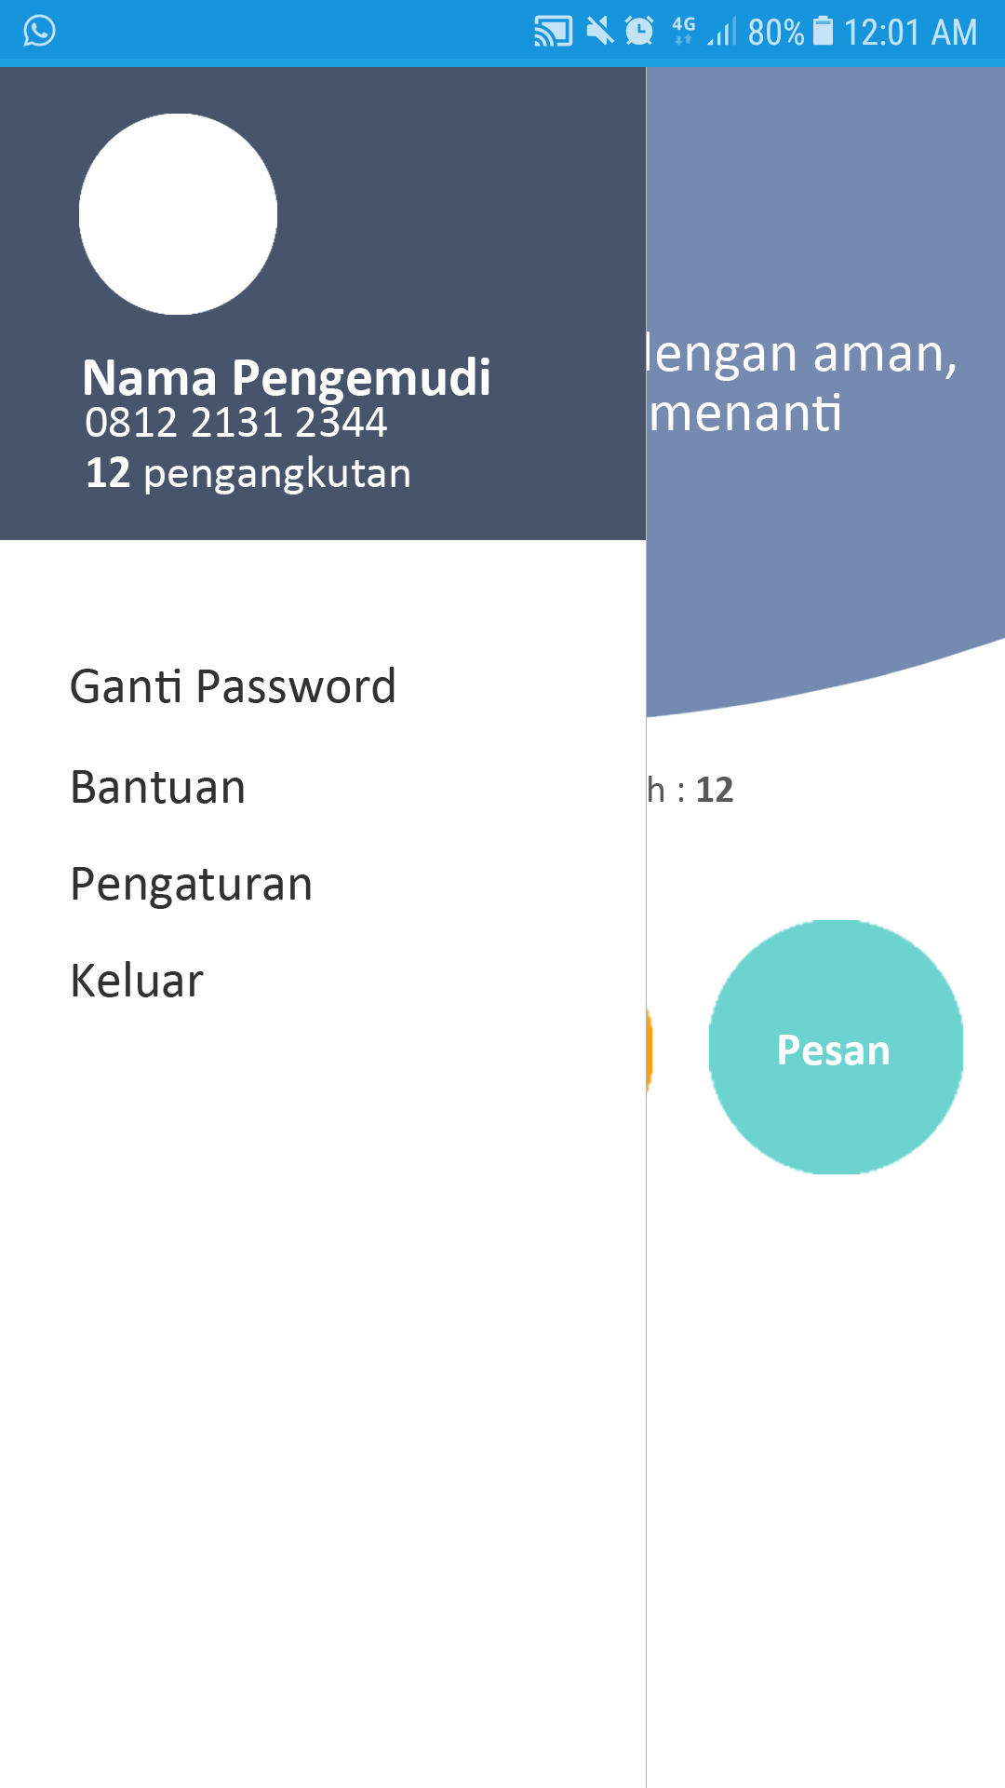
Left Side menu
Pada left side menu ini terdapat beberapa menu yang dapat digunakan pengemudi, yang terdiri dari
Ganti password → Menu ini digunakan untuk melakukan pergntian password.
Bantuan → Menu ini dignakan jika pengemudi mengalami kesulitan dalam penggunaan aplikasi.
Pengaturan → Menu ini digunakan untuk melakukan pengaturan.
Keluar → Menu ini digunakan untuk keluar dari aplikasi.

Slide 6
Bantuan
Penjelasan mengenai cara penggunaan applikasi.

Slide 7
Messagae Page

Slide 8
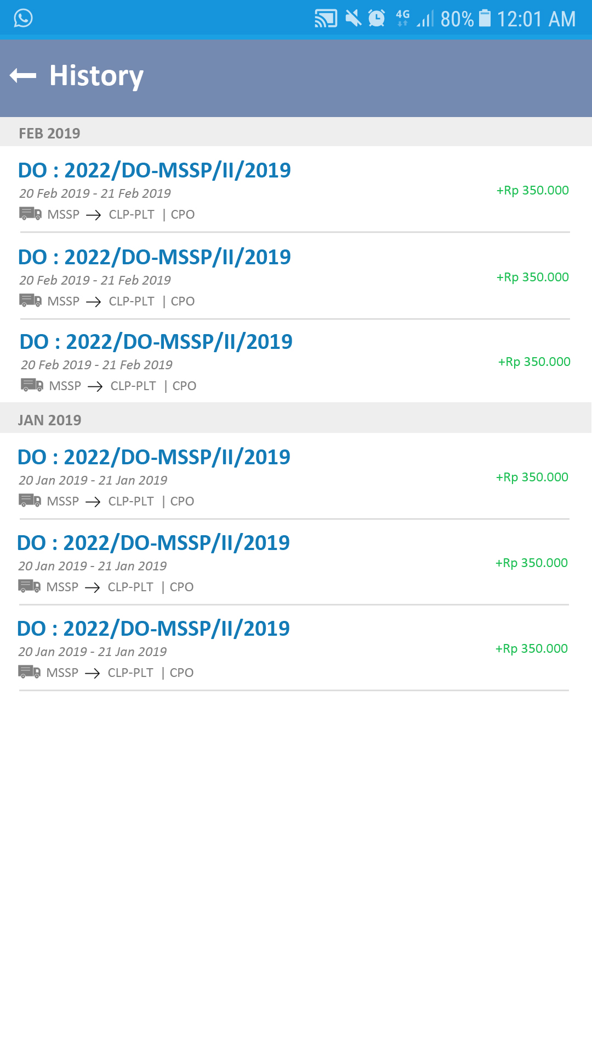
History Page
Halaman ini menampilkan list semua catatan informasi perjalanan atau trip yang pernah di lakukan oleh pengemudi.

Slide 9
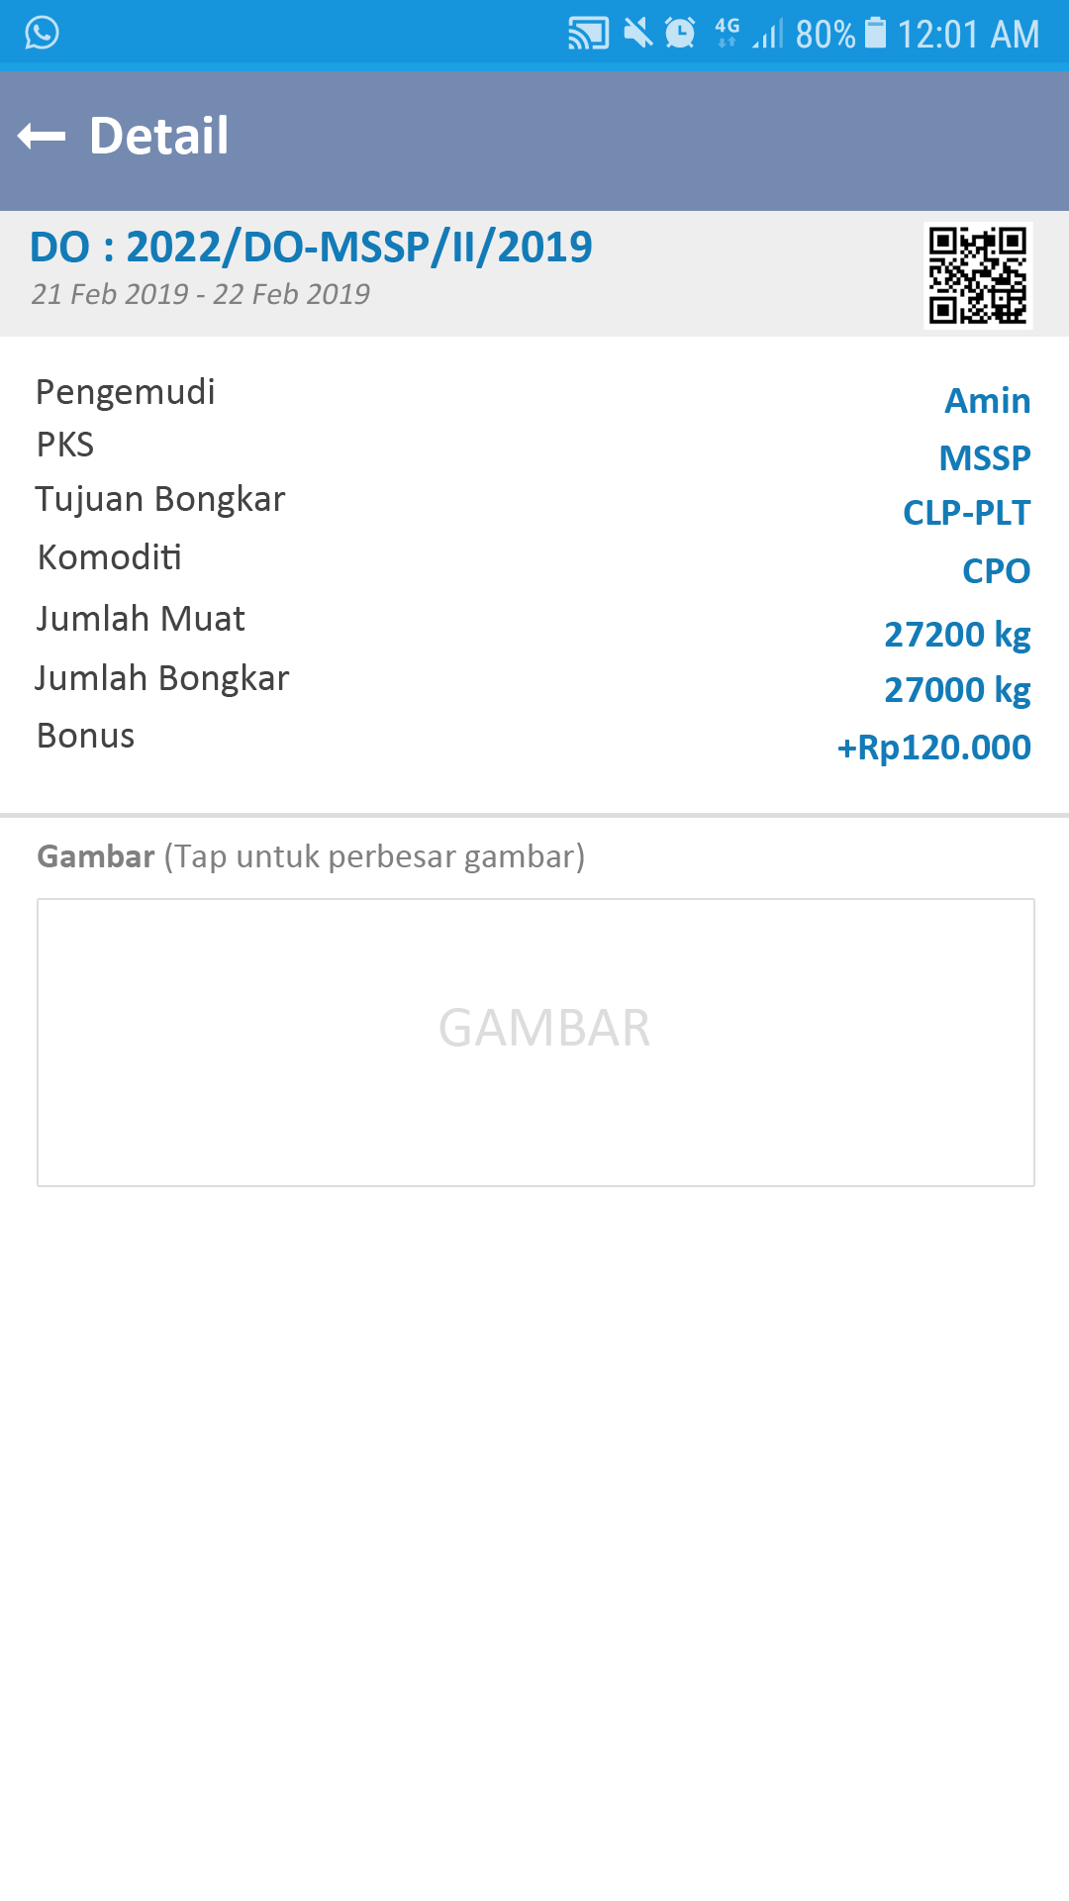
Detail History
Halaman ini menampikan detail informasi trip yang pernah dilakukan.
Note :
Kalau bisa dibuat lebih bagus ya tampilan nya kalau merasa ada ide yang lebih kece.

Slide 10
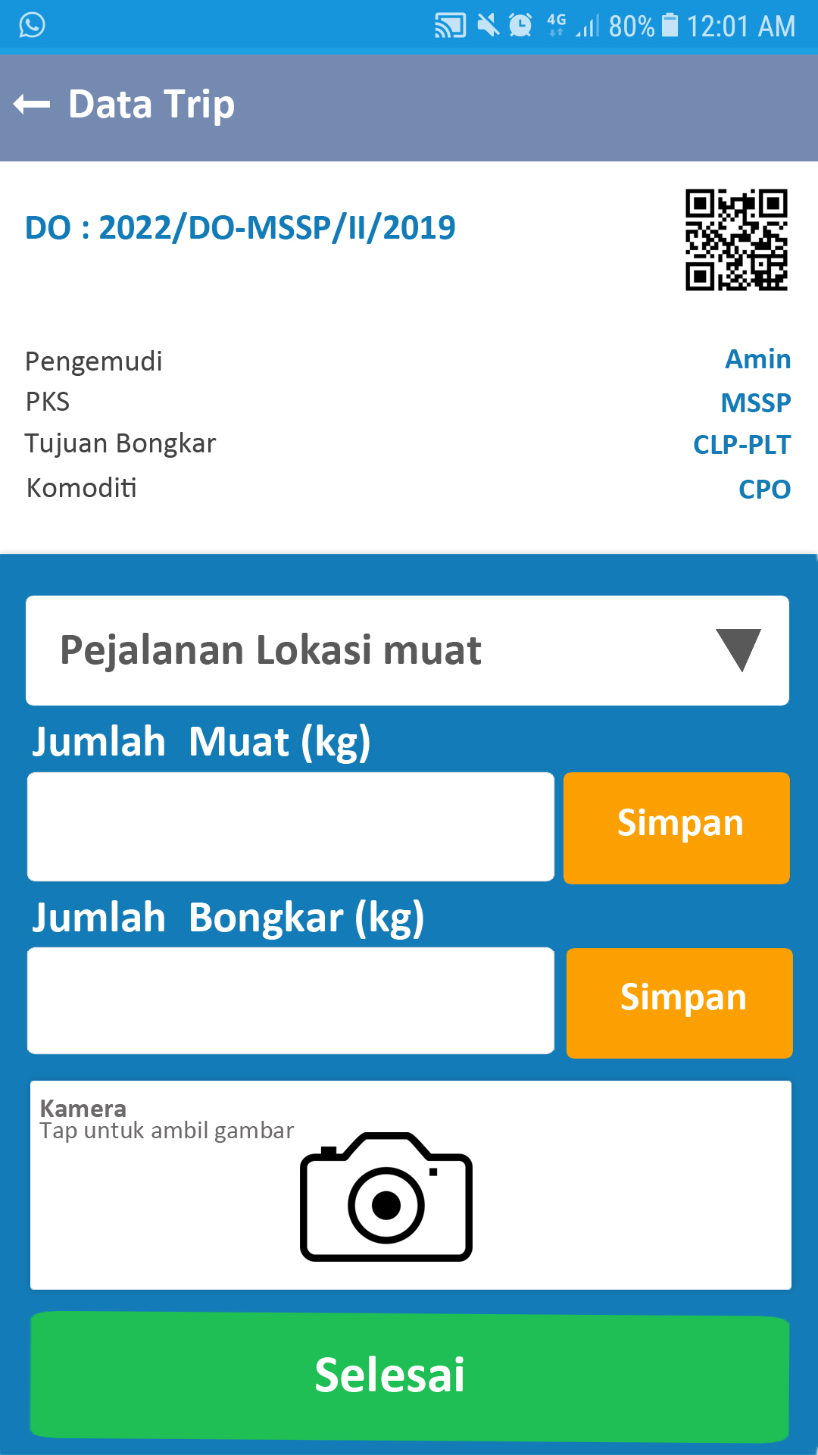
Trip Page
Halaman ini menampilkan informasi tujuan pengemudi selanjutnya, serta terdapat beberapa kolom yang harus di sisi oleh pengemudi yaitu :
Dropdown status kendaraan.
Jumlah muat(ketika tekan simpan textboxt menjadi read only, button berubah mnejadi edit)
Jumlah bongkar (ketika tekan simpan textboxt menjadi read only, button berubah mnejadi edit)
Foto SPB (bisa langsung ambil gambar atau ambil dri galeri)
Bisa upload gambar atau foto gambar secara langsung
Barcode jika di tekan akan menampilkan page baru dengan barcode yg besar
Tiga kolom tersebut wajib di isi oleh pengemudi, untuk merubah status menjadi selesai.

Slide 11
Durasi pengerjaan
Waktu pengerjaan yag dibutuhkan untuk pembuatan app BKM mobile adalah 2 bulan.
* Kalau bisa kita usahakan 1 bulan sudah selesai

Slide 12
END

